Slide 1
MVVM, MVP och MVC
MVC i AngularJS

Slide 2
What is?
MVVM, MVP och MVC är arkitekturmönster
Bestämmer hur man strukturerar program som implementerar användargränssnitt
En generell lösning på vanligt återkommande problem inom mjukvaruutveckling

Slide 3
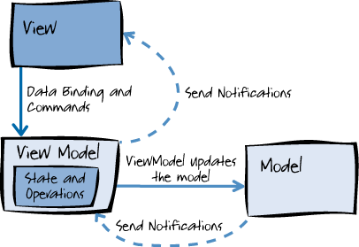
MVVM
Står för Model-View-ViewModel eller Model-View-Binder utanför Microsoft miljöer
Model
Kan vara antingen ett modell-objekt eller ett data-access lager
View
Innehåller layout, struktur och utseende (det användaren ser på skärmen), precis som i MVC och MVP
View Model
Till skillnad från controllers och presenters har den en så kallad binder och kan ses som modellens state Binder
Hanterar databindning och synkroniserar datan I modellen med innehållet i vyn

Slide 4
Exempel på MVVM-ramverk
Windows Presentation Foundation (WPF)
Silverlight
Läs mer: http://www.codeproject.com/Articles/100175/Model-View-ViewModel-MVVM-Explained

Slide 5
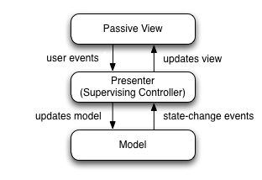
MVP
Står för Model-View-Presenter
View: Presenterar modelldata och skickar användarinput till presentern
Presenter: Agerar mot view och models, hämtar data från modeller och formaterar för uppvisning
Model: Definierar datan som ska synas i användargränssnittet
Baserad på och har många likheter med MVC
Exempel: Web Forms, WinForms, Swing

Slide 6

MVC
Står för Model-View-Controller
Arkitekturmönster för användargränssnitt

Slide 7
MVC med AngularJS
Views definieras med HTML-templates (mallar)
Varje controller binds till en view
Modell-data binds till en view genom controllerns $scope

Slide 8
Exempel på MVC-ramverk
ASP.NET MVC
AngularJS

Slide 9
Skillnader mellan MVC och MVP
MVP
Presentern innehåller business-logiken för en view
Alla anrop från en view delegeras direkt till presentern
Presentern är inte direkt kopplad till en view, kommunikation sker genom ett interface
Det sker mycket två-vägs kommunikation med callbacks
MVC
Controllern ansvarar för vilken view som ska visas upp som svar när vissa actions kallas
I MVP går en Action genom en view till Presentern
I MVC invokerar varje handling ett anrop till en Controller och en Action i Controllern
När Controllern har kört sin Action returnerar den en View
I MVC är varje View stateless, den är alltså inte kopplad till Modellen utan renderar endast informationen från Controllern

Slide 10
Code-Along!

Slide 11
Labb
Bygg en hemsida med en AngularJS app och en controller.
Lägg till ett formulär för att skapa objekt, till exempel en produkt
Formuläret ska ha en knapp som sparar objektet i en array
Information om alla sparade objekt ska renderas i vyn

